Slide 1
Que se passe-t-il avec l’étoile bételgeuse?
2 mars 2020

Slide 2
L’étoile Bételgeuse a pâli dans les derniers mois. Alors qu’elle était la 10e étoile la plus brillante dans le ciel, elle est descendue jusqu’à la 21e position!
Ce changement drastique intriguait les astronomes et plusieurs se demandaient si c’était un signe que l’étoile atteignait ses derniers stades d’évolution.
Crédit: Claude Duplessis
http://claudeduplessis.com/

Slide 3
Bételgeuse est une étoile supergéante rouge.
Bételgeuse photographiée par le radiotélescope ALMA au Chili
Crédit: ALMA (ESO/NAOJ/NRAO)/E. O’Gorman/P. Kervella
https://www.eso.org/public/france/images/potw1726a/?lang

Slide 4
Bételgeuse est une étoile supergéante rouge.
Si on la plaçait au centre du système solaire, toutes les planètes jusqu’à Jupiter seraient à l’intérieur de l’étoile. C’est immense!
Bételgeuse photographiée par le radiotélescope ALMA au Chili
Crédit: ALMA (ESO/NAOJ/NRAO)/E. O’Gorman/P. Kervella https://www.eso.org/public/images/potw1726b/

Slide 5
La prochaine étape dans son évolution d’étoile sera d’exploser; c’est ce qu’on appelle une supernova. Il est impossible de prévoir exactement quand ça arrivera: ça pourrait être demain, ou dans 100 000 ans!
Animation (dessin d’artiste) d’une supernova
Crédit: NASA, ESA, and the Hubble SM4 ERO Team https://hubblesite.org/contents/media/videos/2009/25/620-Video.html

Slide 6
Observations de Bételgeuse au début et à la fin de 2019. On y voit sa baisse de luminosité et un changement de forme. Plusieurs scientifiques étudient présentement Bételgeuse afin de mieux comprendre les étoiles supergéantes rouges.
Crédit: ESO/M. Montargès et al. https://www.eso.org/public/france/news/eso2003/

Slide 7
Bételgeuse est aussi une étoile variable et sa luminosité varie au cours du temps. Généralement, ses baisses de luminosité ne sont pas aussi évidentes que celle que nous venons d’observer.
Depuis la fin février, la luminosité de Bételgeuse remonte tranquillement. Elle ne serait donc pas sur le point d’exploser, du moins pour l’instant!

Slide 8
Observez-la dehors et comparez-la aux étoiles Bellatrix et Rigel, deux autre étoiles faciles à identifier dans Orion.
Bételgeuse est habituellement comparable à Rigel (mais de couleur rougeâtre) alors qu’elle est présentement plus comme Bellatrix.
Crédit: Claude Duplessis
http://claudeduplessis.com/

Slide 9
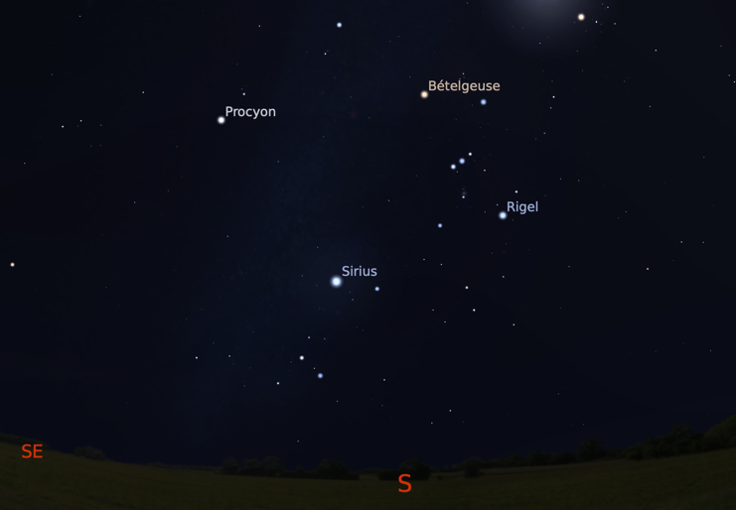
Ciel au début mars vers 19h00
Orion est vers le sud après le coucher du soleil.
Image créée avec Stellarium
http://stellarium.org/fr/

Slide 10
pour aller plus loin…

Slide 11
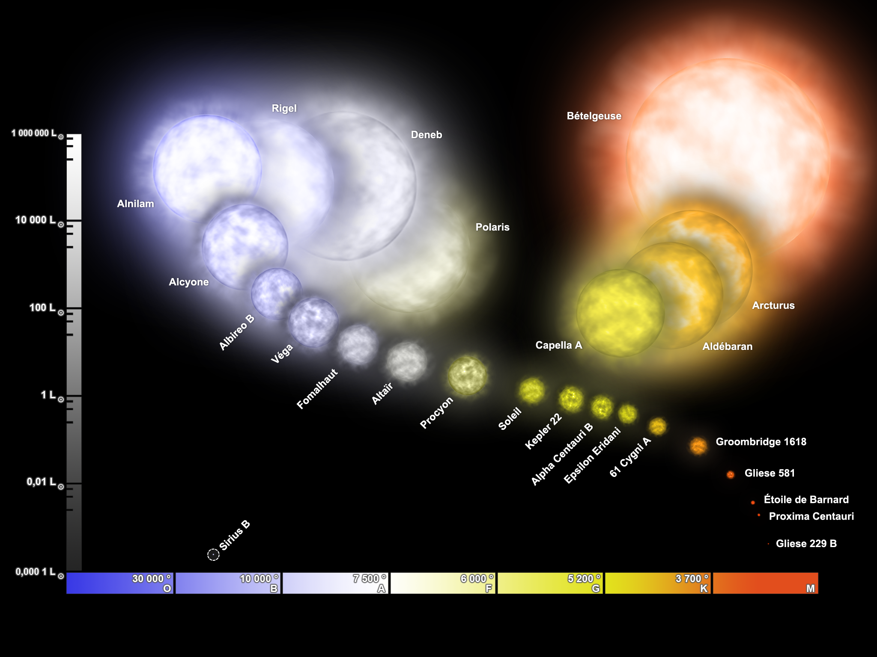
Diagramme Hertzsprung-Russel, montrant les différents types d’étoiles selon leur luminosité (échelle verticale) et leur température (échelle horizontale). Les étoiles les plus chaudes et lumineuses sont les géantes bleues en haut à gauche, alors que les étoiles naines rouges moins chaudes sont en bas à gauche. Bételgeuse est une supergéante rouge.

Slide 12
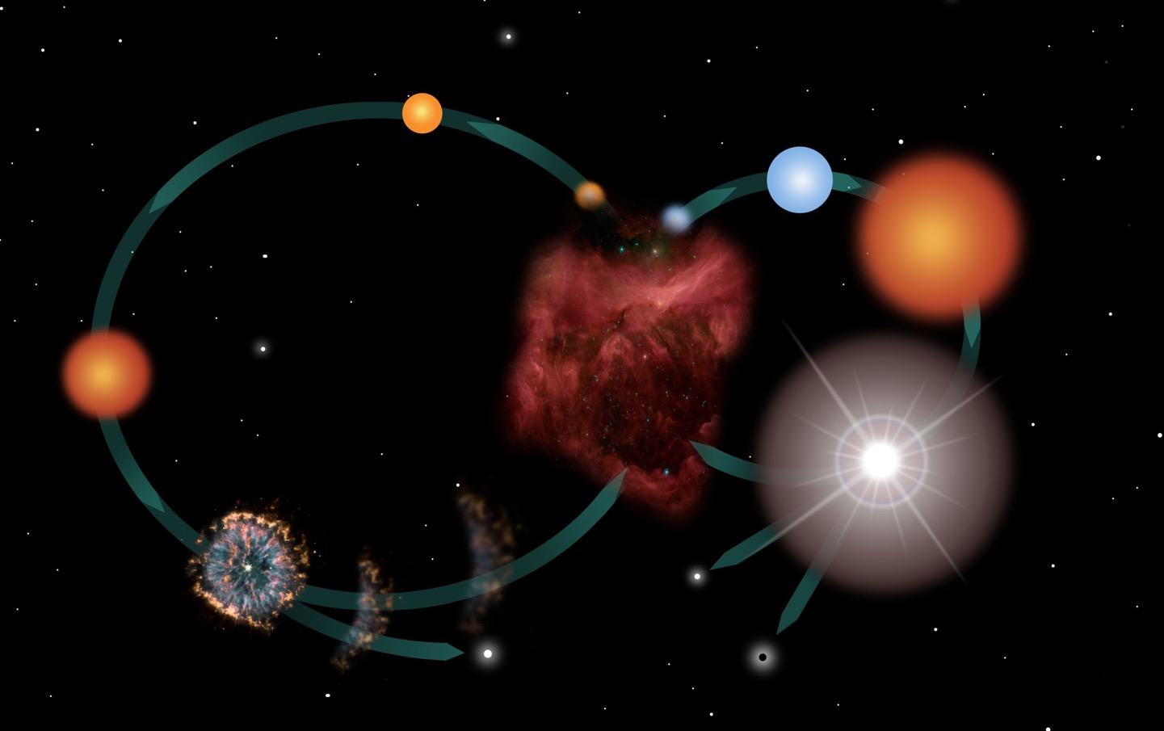
CYCLE DE VIE DES ÉTOILES
Étoile
Proto-étoiles
ÉTOILE PEU MASSIVE
Étoile bleue
Supergéante rouge
Géante rouge
Nébuleuse
ÉTOILE MASSIVE
Supernova
Nébuleuse planétaire
Étoile à neutrons
Naine blanche
Trou noir

